Slide 1
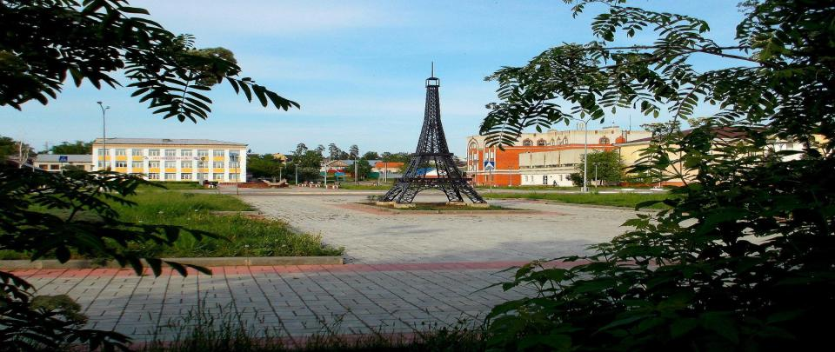
БЮДЖЕТ Городского поселения Звенигово на 2020 год и на плановый период 2021 и 2022 годов

Slide 2
Основные задачи бюджетной политики Городского поселения Звенигово
1
создание условий для повышения качества предоставления муниципальных услуг;
2
обеспечение сбалансированности и устойчивости бюджета;
3
повышение прозрачности и открытости в рамках ЕИС «Электронный бюджет».

Slide 3
Рост бюджетных поступлений
Выполнение плановых показателей доходов
Эффективное управление имущественными и земельными активами
Проведение оценки социальной, экономи-ческой и бюджетной эффективности налоговых льгот и отмена неэффективных налоговых льгот

Slide 4
Повышение эффективности бюджетных расходов
Формирование бюджетных параметров, исходя из реальных финансовых возможностей бюджета
Поэтапное снижение просроченной кредиторской задолженности
Безусловное исполнение действующих расходных обязательств
Недопущение принятия новых бюджетных обязательств, не обеспеченных доходными источниками

Slide 5
Показатели бюджета Городского поселения Звенигово на 2020 год и на плановый период 2021 и 2022 годов
тыс.руб.
2021
2022

Slide 6
Структура доходной части бюджета Городского поселения Звенигово

Slide 7
Структура налоговых и неналоговых доходов бюджета Городского поселения Звенигово на 2020 год всего – 20547,0 тыс.р.

Slide 8
Безвозмездные поступления Всего – 5941,7 тыс.р.
Прочие межбюджетные трансферты :
Ремонт дорог 1503,5 тыс.руб.;
Субсидии на формирование современной городской среды 4438,2 тыс.рублей

Slide 9
РАСХОДЫ БЮДЖЕТА ГОРОДСКОГО ПОСЕЛЕНИЯ ЗВЕНИГОВО тыс.руб.
наименование
Общегосударственные вопросы
Социальная политика
2021год
6796,4
384,1
Национальная безопасность
2020 год
Национальная экономика
5542,1
7187,1
Жилищно-коммунальное хозяйство
6465,4
500,0
4572,4
10162,9
Физкультура и спорт
Межбюджетные трансферты
ВСЕГО
322,0
1215,0
3251,0
26488,7
322,0
1215,0
3249,0
24695,7
2022 год
7470,8
300,0
6640,2
7280,0
322,0
1415,0
3249,0
26677,0

Slide 10
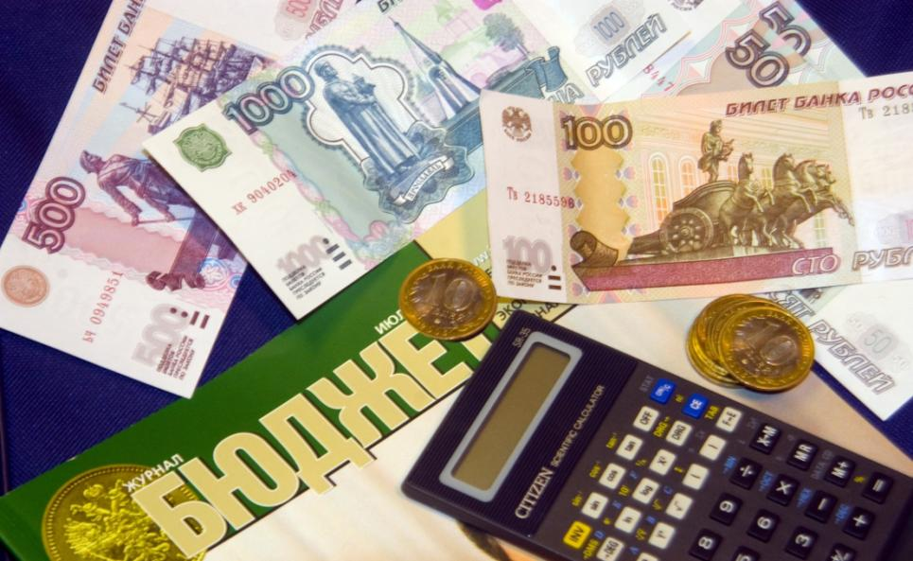
Расходы бюджета на 2020 г. в разрезе отраслей
Раздел- | Наименование | План на 2019 г. тыс.р. | План на 2020 г., тыс.р. | Откл-ия, тыс.руб.
0100 | Общегосударственные вопросы | 6234,9 | 6465,4 | +230,5
0300 | Национальная безопасность | 400,0 | 500,0 | +100,0
0400 | Национальная экономика | 4068,0 | 4572,4 | +504,4
0500 | ЖКХ | 8150,0 | 10162,9 | +2012,9
1000 | Социальная политика | 322,0 | 322,0 | 0,0
1100 | Физическая культура и спорт | 1176,1 | 1215,0 | +38,9
1400 | Межбюджетные трансферты | 2517,6 | 3251,0 | +733,4
 | ВСЕГО расходов | 22868,6 | 26488,7 | +3620,1
10

Slide 11
Структура расходов бюджета Городского поселения Звенигово на 2020год (в разрезе отраслей)

Slide 12
Жилищно-коммунальное хозяйство всего – 10162,9 тыс.р.

Slide 13
Расходы по отрасли «Жилищно-коммунальное хозяйство»
Всего 948,0 тыс.рублей
848,0
взносы на кап.рем.жил.фонда
100,0 тех.обслуживание газопроводов

Slide 14
Расходы по отрасли «Благоустройство» всего – 10162,9 тыс.р.

Slide 15
Дорожное хозяйство всего – 4572,4 тыс.руб.

Slide 16
Расходы бюджета
(в разрезе разделов)
Общегосударственные вопросы
6465,4 тыс.р.
Содержа-ние АУП
5465,6
Содержа-ние имущества
949,8
Социальная политика
322,0 тыс.р.
Пенсии муницип. служащим
322,0
Националь-ная безопас-ность
500,0 тыс.р.
Резервный фонд
50,0
Приобрет.
пожарных гидрантов
500,0

Slide 17
Расходы бюджета
(в разрезе разделов)
Межбюджетные трансферты
3251,0 тыс.р.
Субсидии бюджету РМЭ
3249,0тыс.руб.
Субсидии бюджету Звениговского района 2,0 тыс.руб.
Физическая культура и спорт
1215,0 тыс.р.
Содержание стадиона «Водник»
1215,0

Slide 18
Спасибо за внимание!
425060, г. Звенигово, ул. Ленина, 39
тел.7-15-83 , 7-39-75

